Slide 1
ATLARDA BEDEN ÖLÇÜLERİ ALMA VE KONDİSYON SKORLARI

Slide 2
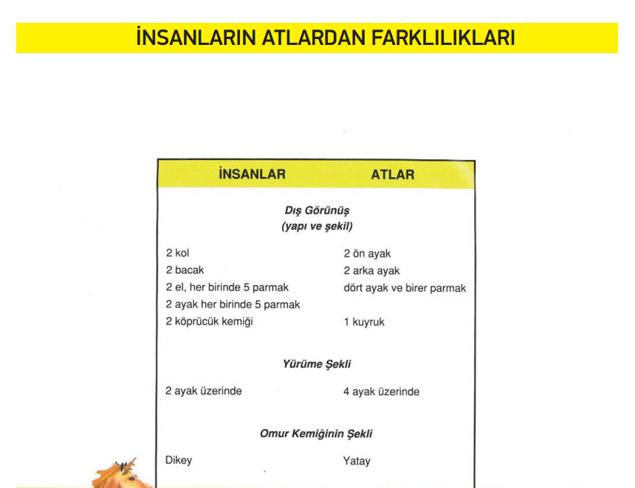
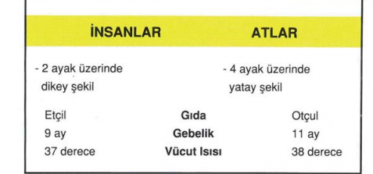
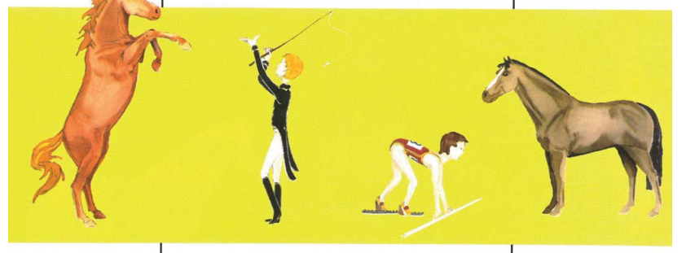

Slide 3
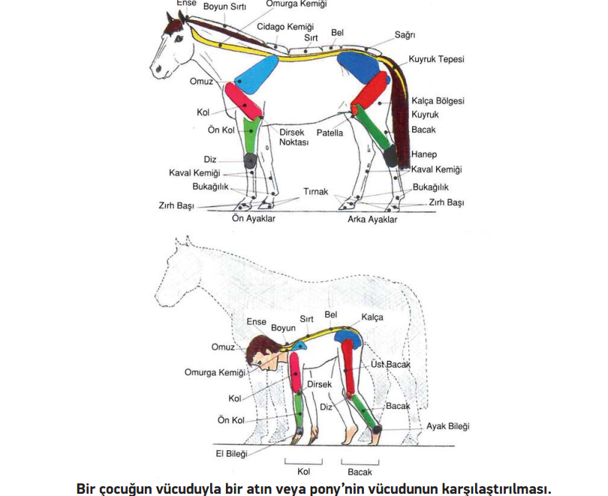
İNSAN İLE ATLARIN KARŞILAŞTIRILMASI
Atların veya pony’lerin yürüme mekanizmalarını daha iyi anlamak için, atın vücudunu insanınkiyle karşılaştırmalısınız.
Atın bacaklarındaki hassaslık daha çabuk ortaya çıkar. Nedeni ise, onlar tek parmak üzerinde yürürler (tırnak), insanlar ise iki ayakları üzerinde yürürler (bir ayakta, topuk, taban ve 5 parmak vardır).

Slide 4
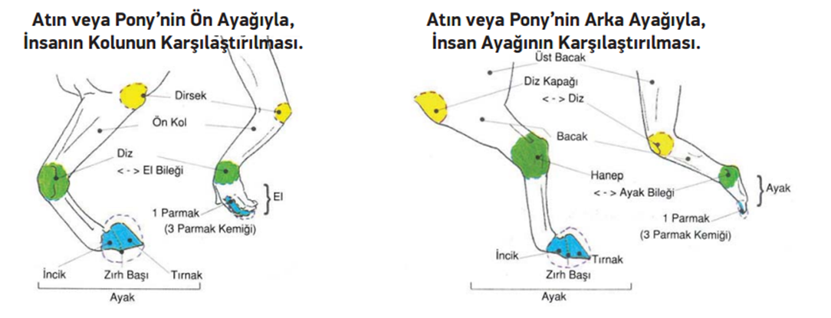
Atın “dizi” olarak geçen bölüm, insan vücudunda bileğe denk geliyor ve atın ön ayağında yer alıyor. Ayrıca, insanın dizi olarak geçen bölüme de, atın vücudunda “diz kapağı” denk geliyor ve atın arka ayağında yer alıyor.

Slide 5
Beden Ölçülerinin Önemi
Beden ölçüleri, atların doğum sonrası gelişmelerini yansıtan iyi bir göstergedir. Gelişme, genel olarak beden yapısında meydana gelen değişmedir (Büyüyen hücre ve organların fonksiyon kazanması) Büyüme ise canlının ağırlık ve beden ölçülerinde belirli bir zaman diliminde meydana gelen artış olarak tanımlanabilir. (Hücre ve organın hacmindeki artış) Bu nedenle atların ergin çağa ulaşıncaya kadar gelişme durumlarını incelemek için bazı beden ölçüleri alınır. Atlarda her ırkın her yaş dönemine (sütten kesim, 12, 18, 24, 36. ay) özgü bilinen beden ölçülerinin ortalamaları, alt ve üst sınırları vardır. Bu yaş dönemlerinde belirli beden ölçüleri değerlerine ulaşamayan atların normal bir gelişme göstermedikleri anlaşılır.
Gelişme ile atın performansı arasında yakın bir ilgi vardır. Kendi ırkına özgü bir gelişme gösterememiş atların tüm verimleri yaşıtlarına göre düşük olur. Ayrıca beden ölçülerinden ırk tayininde de yararlanılır. Özellikle ihtilaflı vakalarda beden ölçülerinde tespit edilebilecek sapmalardan yararlanılarak isabetli karar verilebilmesine katkıda bulunulur.

Slide 6
Beden Ölçüleri
Atlarda, beden gelişimini en iyi yansıtan beden ölçüleri, cidago yüksekliği, göğüs çevresi, ön göğüs genişliği ve ön incik çevresi ölçüleridir. Ayrıca göğüs çevre ölçüsü, alt solunum sisteminin gelişimini yansıtan iyi bir ölçüttür. Özellikle yarış ve spor atlarının alım ve satımlarında bu beden ölçüsünün normal sınırlar altında olmamasına dikkat edilmesi gerekir. Irk tayininde beden uzunluğu ölçüsünün de alınmasında yarar vardır.

Slide 7
Ölçü Aletleri ve Ölçü Alma Tekniği
Beden ölçülerinin alımında ölçü bastonu, ölçü şeridi ve ölçü pergeli kullanılır. Beden ölçüleri, atlar beton ya da düzgün bir zemin üzerine çekilerek normal bir pozisyonda (eşkâl duruşu) durmaları temin edildikten sonra alınır. Aksi durumda alınan ölçülere güven olmaz.
Cidago yüksekliği alınırken ölçü bastonu yere tam dikey olarak tutulmalı ve bu dikeyliği temin edebilmek için de tepesinde kabarcıklı düzeç bulunan ölçü bastonu kullanılmalıdır.
Göğüs çevre ölçüsü alınırken dikkat edilmesi gereken önemli bir nokta, ölçü şeridinin ne kadar gerdirileceğidir. Doğru bir ölçü almak için şerit atın derisine tam olarak oturmayacak şekilde gerdirilmelidir. Ayrıca alınan ölçülerin tümü atın sağ tarafından alınmalıdır.

Slide 8
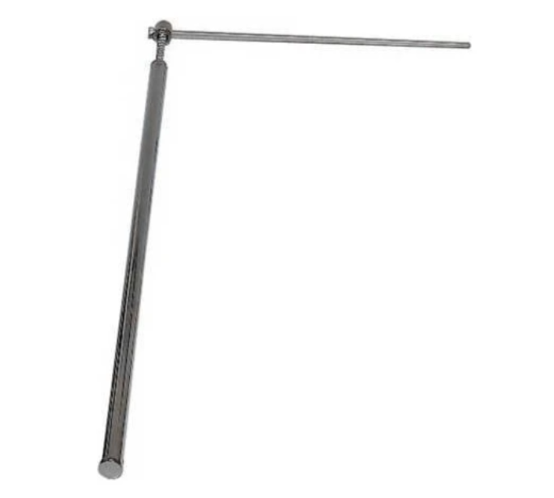
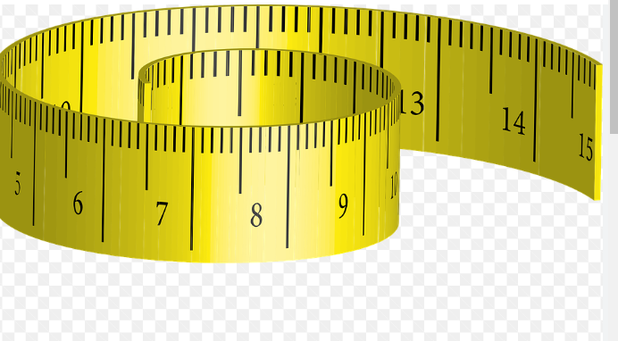
Soldaki ölçü şeridi, sağdaki ölçü bastonu

Slide 9
Ölçü Aletleri ve Ölçü Alma Tekniği
1. Cidago Yüksekliği
Cidagonun en yüksek noktası ile (Thorax omurlarının Proc. spinalislerinin en üst noktası) yer arasındaki uzaklıktır. Bu ölçü, ölçü bastonu kullanılarak alınır.

Slide 10
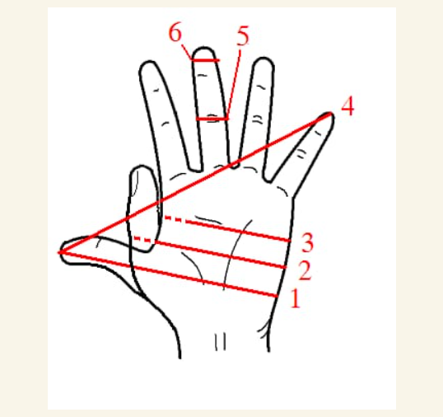
Atların cidago yüksekliğinde aslında geleneksel olarak uzun yıllardır “elle" ölçümlendirme yöntemi uygulanmıştır. İngilizlere göre bir el 4 inç’e eşittir. Yaklaşık 4 inç olan bir elin genişliği baz alınarak bir eli yere, diğerinin üzerine yerleştirerek ve sonra karışları üst üste koyup tekrarlayarak ölçülüyordu.

Slide 11
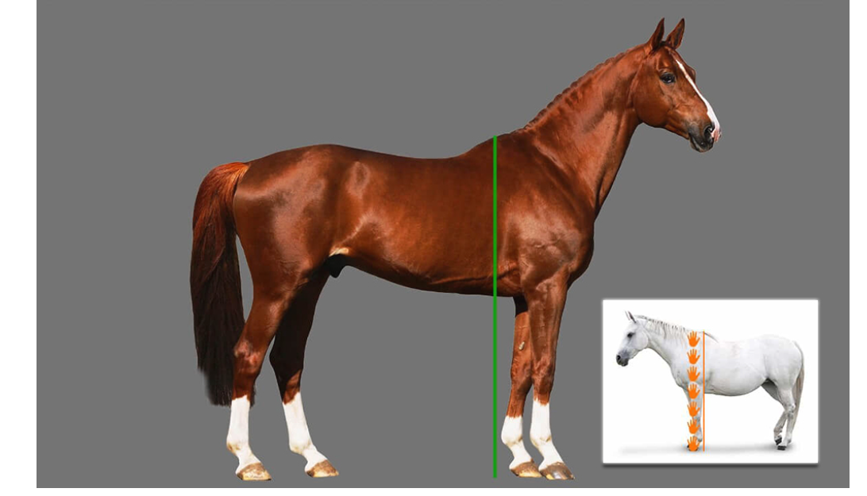
Bir atın yükseklik ölçümü için kullanılan terim “hands high" veya “hh" dir. Genellikle yükseklik, 16 el ve 2 inç gibi birkaç el ölçüsünün biraz üzerindedir ve bu nedenle yükseklik, 16,2 gibi ölçümlendirilir. Daha sonraları santimetre ölçümüne geçilmiştir.

Slide 12
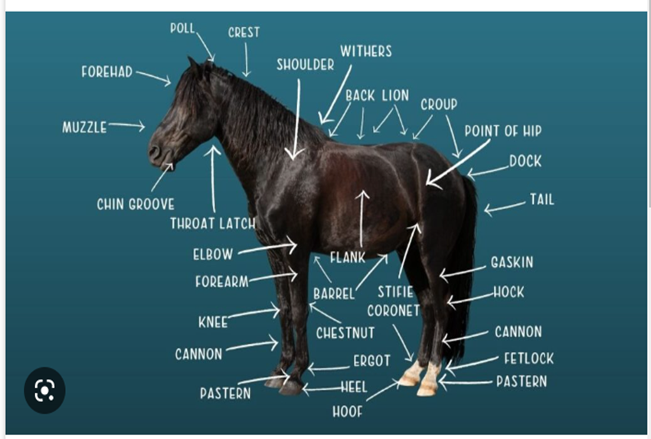

Slide 13
Göğüs Çevresi
Scapulaların hemen arkasından, beden eksenine dikey olarak alınan çevre ölçüsüdür.
Bu ölçü bedenin en dar çevre ölçüsü olup bazı çalışmalarda ön göğüs çevresi olarak isimlendirilmiştir. Bu ölçü, ölçü şeridi kullanılarak alınır.

Slide 14
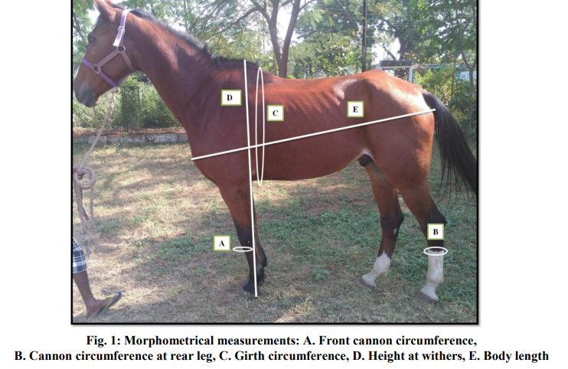

Slide 15
Ön Göğüs Genişliği
Her iki omuz eklemi (Caput humeriler) arasındaki uzaklıktır. Ölçü bastonu veya ölçü pergeli ile ölçülür.

Slide 16
Beden Uzunluğu
Caput humeriden Tuber ischiiye kadar olan uzaklıktır ve ölçü bastonu ile ölçülür.

Slide 17
Ön İncik Çevresi
İncikler, dizden sonra gelen ve topuklara kadar devam eden bacak kısımlarıdır. Articulatio carpi ile Articulatio metacarpo phalangeus (topuk eklemi) arasındaki uzaklığın tam orta yerine rastlayan çevre ölçüsüdür ve ölçü şeridi ile alınır.

Slide 18
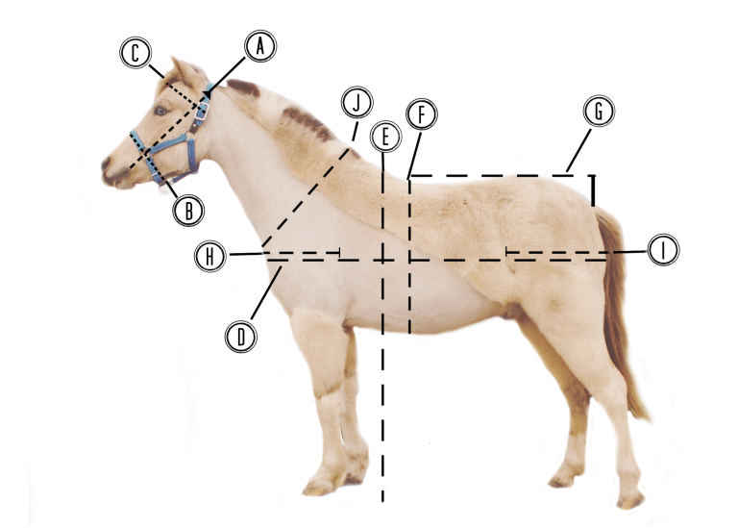

Slide 19
Kafa Uzunluğu (A) (Poll)
Ağzın bir köşesinden diğer köşesine ölçü şeridi başın arka kısmından (kulakların arkasından) geçirilerek ölçülür. Ölçüm değeri iki rakam arasında kalırsa, küçük olan seçilir.

Slide 20
Burun Bandı (B) (Nose Band)
Yanak kemiğinin altından (yaklaşık 2 parmak altından) burun etrafı ölçülür. ölçü şeridi ile ölçülür ve şeridin burun çevresinde düz olduğundan emin olunur. İki değer arasında kalınırsa, büyük rakam seçilir.

Slide 21
Kaş Bandı C (Brow Band)
At yular bantlarının kulak ardında olduğundan emin olunur. Kulakların iki parmak altından alın yular bantlarına kadar ölçülür. Ölçü değerleri midillilerde 13-14, Ponilerde 13-14, Koşum atlarında 16-17, Çeki atlarında 18-21 inchdir.

Slide 22
Sırt uzunluğu (G) (Back Legth)
Bu, koşum eyerinin oturduğu yerden kuyruğun bitimine kadar olan mesafedir. Eyerin arka kısmından kuyruğun tepesine kadar ölçülür.. İki ölçüm arasında kalınırsa, küçük değer seçilir.

Slide 23
Göğüs Uzunluğu (D) (Breast Collar Length)
Boyun altında kalan göğüs kısmı iki omuz çıkıntısı arası mesafeden ölçülür.

Slide 24
Sağrı uzunluğu (I) (Breeching Length)
Tuber coxae’lardan tuber işilere (Yanlarda kalça kemiği çıkıntısından arkada oturak kemiği çıkıntısına kadar olan mesafe) kadar olan bölge sağrı olarak adlandırılır. Sağrının en geniş kısmından iki dirsek arası mesafe sağrı uzunluğunu verir. Ölçü şeridi ile ölçülür.

Slide 25
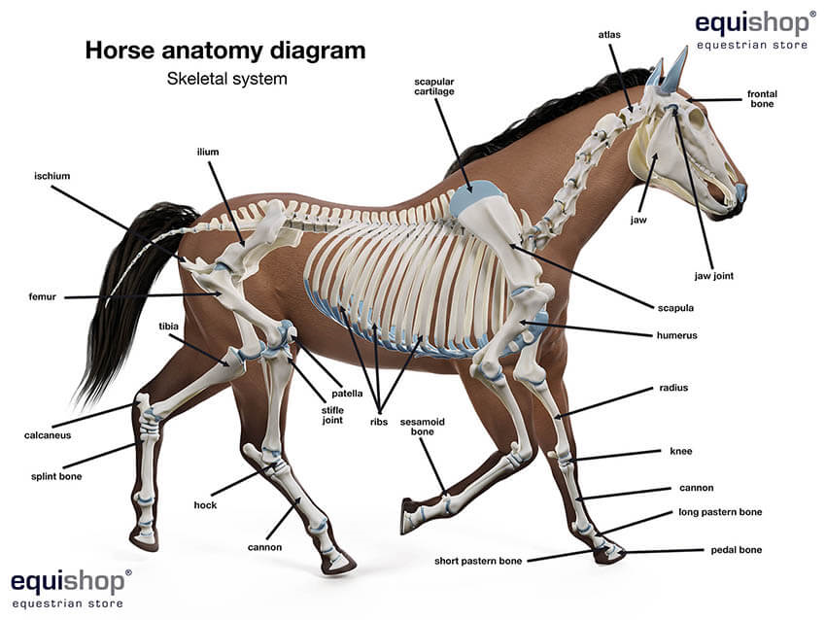

Slide 26
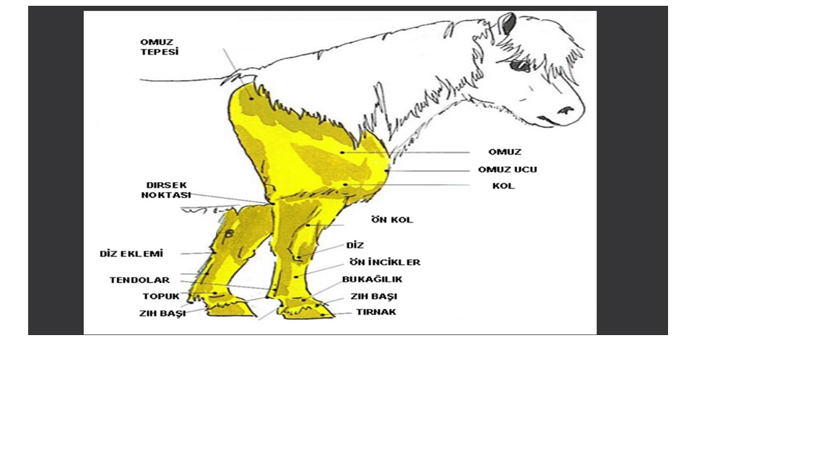
Atta Vücut Bölümleri

Slide 27
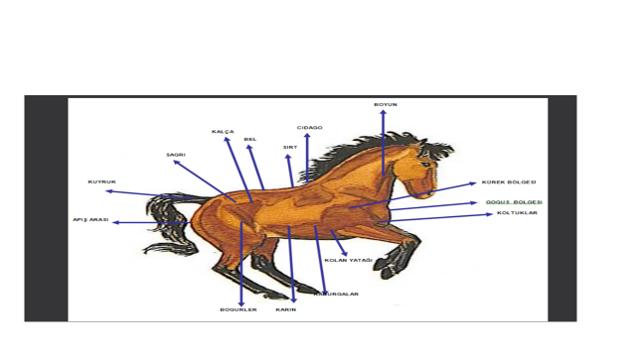
Atta Vücut Bölümleri

Slide 28
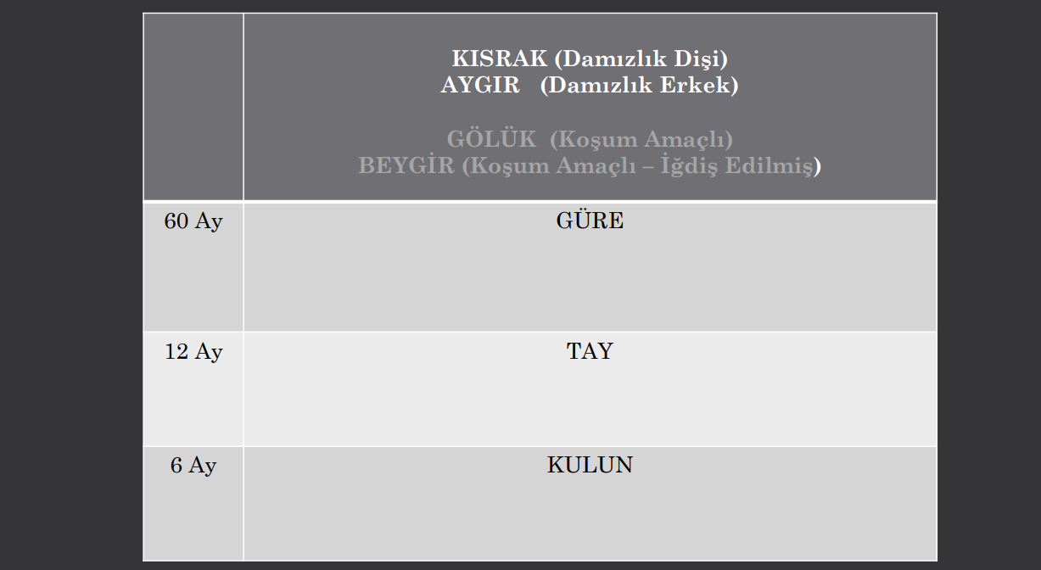
Atlarda Yaş ve İsimleri

Slide 29
ATLARDA KONDİSYON
Atlar günümüzde başta sportif amaçlar olmak üzere kısmen de kırsal bölgelerde iş ve binek hayvanı olarak kullanılmaktadır. Bazı ülkelerde ise etinden ve sütünden yararlanılmaktadır. Buna bağlı olarak atçılık her zaman önemli bir ekonomik sektör olarak var olmuştur. Birçok insan bu sektörden değişik biçimlerde para kazanmaktadır. İyi bir at, sahibini zengin etmekle kalmayıp büyük itibarlar da kazandırmaktadır.

Slide 30
Hayvanların bakım ve beslenmelerine göre gösterdikleri zayıflık veya semirme durumuna kondisyon denir. Beden kondisyonu atın bedenindeki yağ miktarını göstermektedir. Atların beden yağının çoğu derialtında bulunur. Yağ enerji depolama görevini görür. Atlar verim ve yaşam payından daha fazla enerji aldıklarında beden yağı artar. İhtiyaç duyulandan daha az enerji alındığında ise beden yağı enerji kaynağı olarak kullanılmakta ve beden yağı miktarı azalmaktadır. İyi beslenen hayvanlar daha toplu, kötü beslenenler ise zayıftırlar.

Slide 31
Beden kondisyonu ırklar ve bireyler arasında farklılık gösterir. Kondisyonun derecesi besleme şekline, yetiştirme yönüne ve amaca göre değişir. Verim yönüne göre besi kondisyonu, süt kondisyonu, yarış kondisyonu, damızlık, mera, sergi kondisyonu gibi isimler alır. Genel olarak yüksek performansa sahip atlar daha düşük beden kondisyonuna sahiptirler.

Slide 32
Atlarda Beden Kondisyon Puanlaması
Günümüzde beden kondisyonunu belirlemede en yaygın kullanılan sistem 1-9 puanlık bir cetvel üzerinde oluşturulmuş sistemdir. Bu sistem, sırt ve bel bölgesi birleşme yeri, kuyruk sokumu çevresi, scapula gerisi, kaburgaların üzeri, cidago ve boyun bölgesinde depolanan yağ miktarına göre değerlendirilme yapılmasını sağlamaktadır. Atlarda beden kondisyonunun değerlendirildiği bölgeler Şekil 1’de ve beden kondisyonu puanlama sistemi ise Tablo 1’de sunulmuştur

Slide 33
Amerika Birleşik Devletleri’nde, atlarda yağların en fazla birikim yaptığı yerlerin vücut kondisyon puanlama sistemi kullanılarak belirlendiği bir araştırmada, istisnalar olmasına rağmen, yağların öncelikle büyük organlar etrafında daha sonra sırasıyla:
scapula arkasında,
kaburga çubukları arasında,
kuyruk başında,
bel bölgesi boyunca,
cidago üzerinde,
boyun bölgesinde toplandığı tespit edilmiştir.

Slide 34
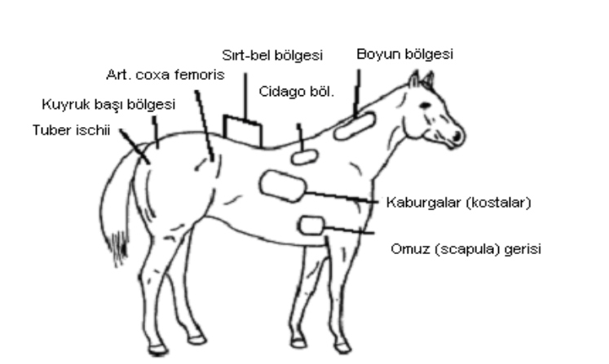
Şekil 1. Atlarda beden kondisyonu değerlendirme bölgeleri

Slide 35
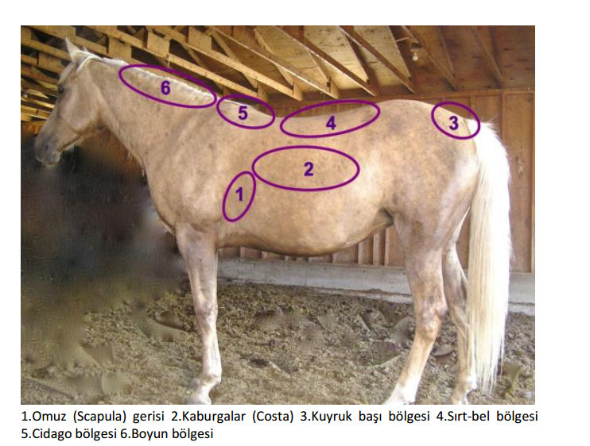
Şekil 2. Atta beden kondisyonu değerlendirmesi

Slide 36
Tablo 1. Atlarda Beden Kondisyonu Puanlama Sistemi
Derece | Kategori | Özellik
1 | Zayıf | Hayvan aşırı zayıflamıştır (kaşektik). Prosesus spinosuslar, kaburgalar, kuyruk başı ve pelvisin çıkıntılı kısımları (Art. coxafemoris ve tuberischii) belirgindir. Boyun, omuzlar ve cidagonun kemik yapısı kolaylıkla görülür. Yağ dokuları hiç hissedilemez.
2 | Çok İnce | Hayvan zayıflamıştır. Prosesus spinosusların kaidesinin üzeri hafif bir yağ tabakası ile örtülüdür. Lumbar vertebraların prosesus transversusları) yuvarlak hissedilir. Prosesus spinosuslar, kaburgalar, omuzlar ve boyun yapıları hafifçe görülebilir.
3 | İnce | Yağ, prosesus spinosusların üzerinde yaklaşık olarak ortada toplanmıştır. Prosesus transversuslar hissedilemez. Kaburgaların üzerinde hafif bir yağ örtüsü mevcuttur. Prosesus spinosuslar ve kaburgalar kolaylıkla görülebilir. Kuyruk başı çıkıntılıdır, fakat bireysel olarak vertebra kolaylıkla belirlenemez. Art. Coxa femoris ve tuber ischii yuvarlak görünümlü, fakat kolaylıkla görülemez. Cidago, omuzlar ve boyun önemli şekilde belirgindir.
4 | Orta İnce | Arka kısım boyunca katlanma (kabartılı görünüm) negatiftir (prosesus spinosuslar etrafını saran dokudan hafif bir şekilde çıkıntılaşır). Kaburgaların belirsiz hatları (çıkıntıları) görülebilir. Yağ kuyruk başı etrafında hissedilebilir (çıkıntısı konformasyona bağlıdır). Cidago, omuzlar ve boyun belirgin şekilde zayıf değildir.
5 | Orta | Arka kısım düzdür. Kaburgalar kolaylıkla görülemez fakat kolaylıkla hissedilebilir. Yağ kuyruk başı etrafında süngerimsi (yumuşak) şekilde hissedilmeye başlar. Cidago prosesus spinosusların üzerinde yuvarlak şekilde görünür. Omuzlar ve boyun beden içerisine yumuşak şekilde harmanlanır.
6 | Orta Etli (Kaslı) | Hafif bir şekilde sırt-bel bölgesinde kabartılı görünüm (crease down back). Kaburgalar üzerindeki yağ örtüsü yumuşak bir şekilde hissedilir. Kuyruk başı çevresinde yağ hafif (narin bir görünümde) hissedilir. Yağ boyunun her iki tarafı boyunca, omuzların arkasında ve cidago bölgesinin her iki tarafı boyunca depolanmaya başlar.
7 | Etli (Kaslı) | Arka kısımda sırt-bel bölgesinde kabartılı görünüm. Bireysel olarak kaburgalar hissedilebilir, fakat kaburgalar arasındaki yağın dolgunluğu tespit edilemez. Yağ kuyruk başı etrafında yumuşak (narin) bir şekildedir. Yağ cidago boyunca, omuzların arka tarafında ve boyun bölgesinde depolanır.
8 | Yağlı (Şişman) | Arka kısımda sırt-bel bölgesinde kabartılı görünüm. Kaburgaları hissetmek güçtür. Yağ kuyruk başı etrafında çok yumuşak (narin) şekilde mevcuttur. Cidago boyunca alan yağ ile dolgun haldedir. Omuzların arkasındaki alan bedenin geri kalan kısmı ile aynı düzeyde dolgundur. Boyunda tespit edilebilir bir kalınlaşma vardır. Yağ butların iç tarafında depolanır.
9 | Aşırı Yağlı (Aşırı Şişman) | Belirgin bir şekilde sırt-bel bölgesinde taşkın-kabartılı görünüm. Kaburgalar üzerinde dağınık şekilde (yamalı gibi) yağlılık görünür. Kuyruk başı etrafında şişkin yağ birikimleri, cidago boyunca, omuzların arkasında ve boyunda bulunur. Yağ, butların iç tarafları boyunca dolgundur ve butlar biribirine sürtünebilir. Bedenin yan tarafı bedenin geri kalan kısmı ile aynı düzeyde dolgundur.

Slide 37
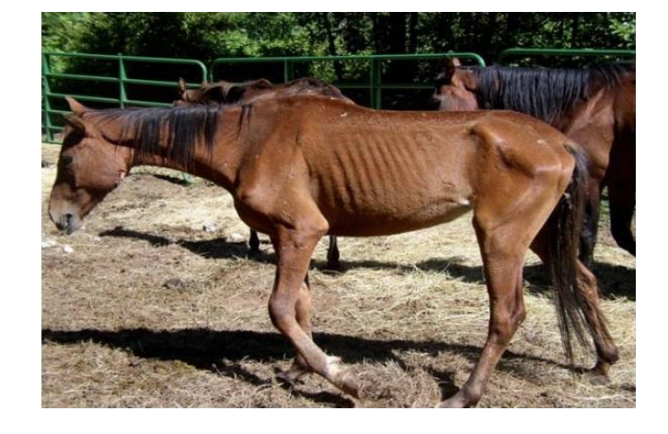

Slide 38
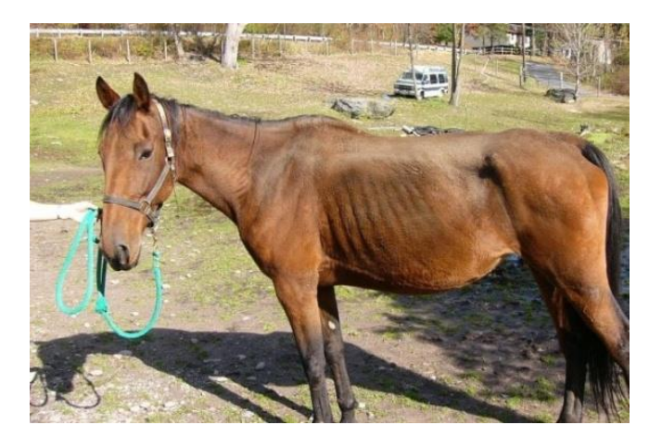

Slide 40
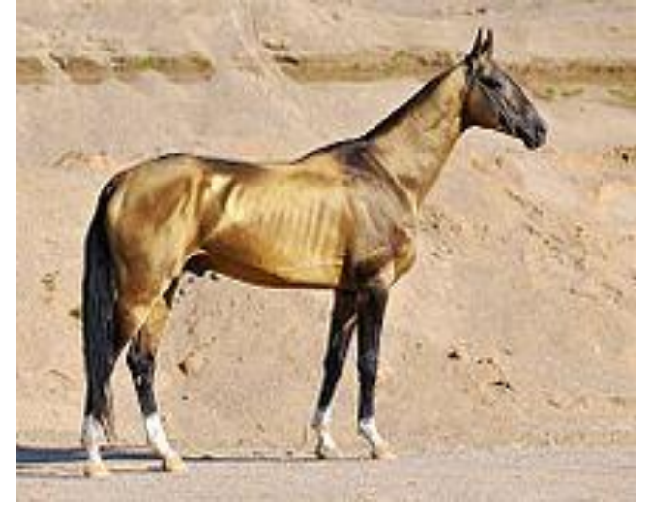

Slide 41
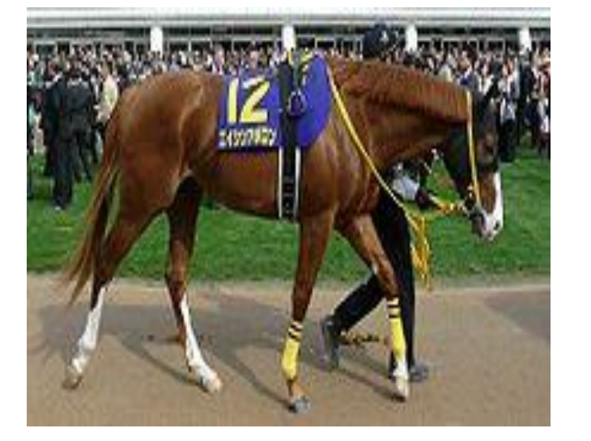

Slide 42
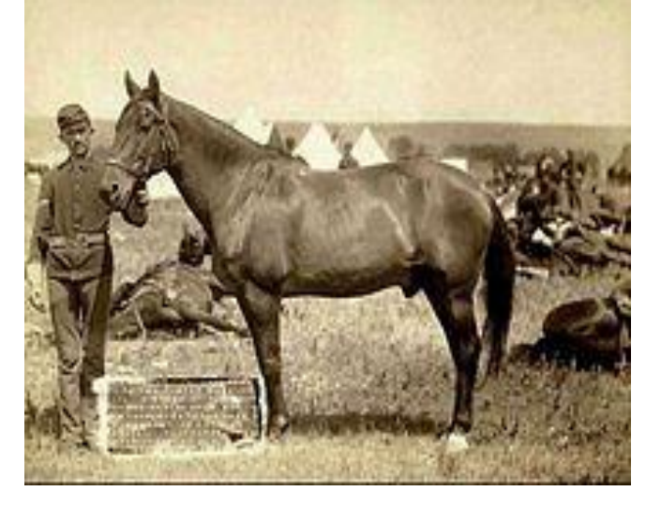

Slide 43
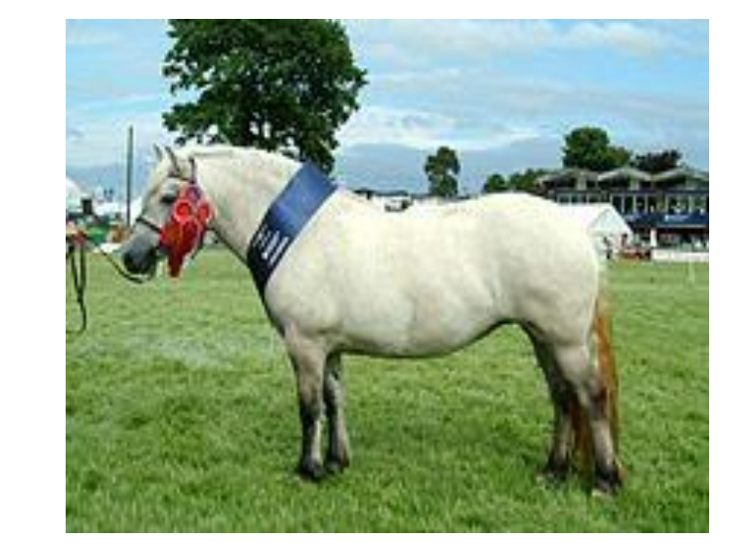

Slide 44
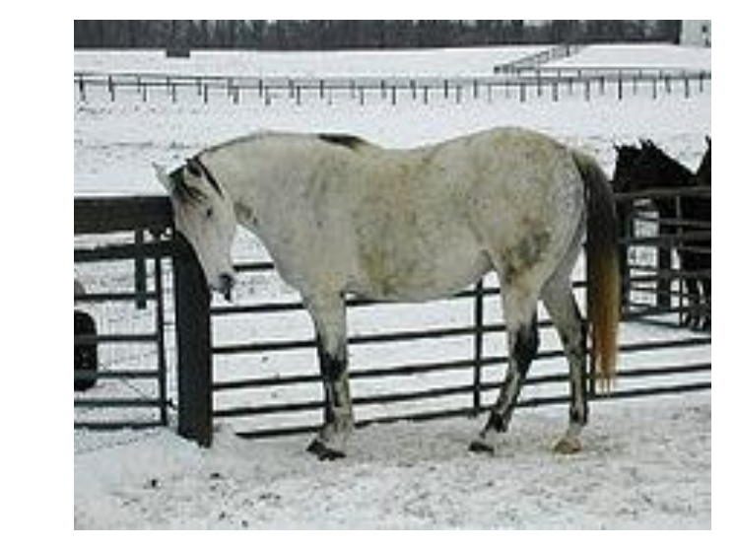

Slide 45
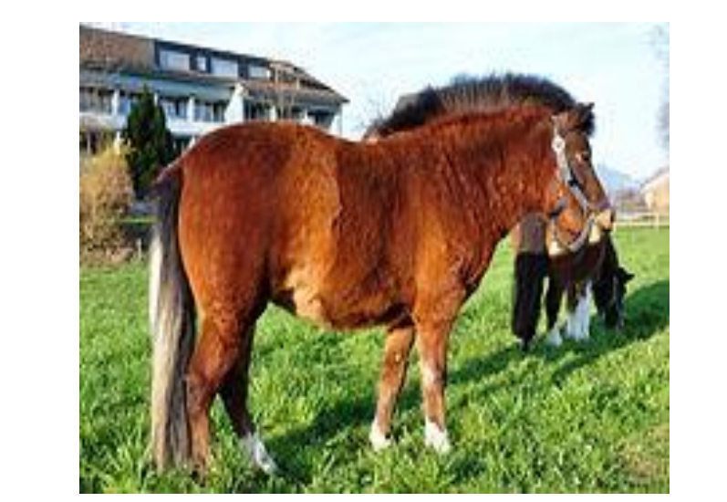

Slide 46
Beslenmenin Kondisyona Etkisi
Atlarda canlı ağırlık bir ırk özelliği olup, ırklar arasında canlı ağırlık bakımından varyasyon bulunmaktadır. Örneğin 50 kg canlı ağırlığa sahip Midilliler olabildiği gibi canlı ağırlığı 1000 kg üzerinde olabilen Percheron ve Shire gibi çeki hayvanları da olabilmektedir. Ayrıca atlar bireysel farklılıkları nedeniyle verim fonksiyonları için optimum beden kondisyonunda da değişkenlik gösterirler. Beslemenin ırkın sahip olması gereken canlı ağırlığa göre uygulanması, beden kondisyonunun istenen seviyede tutulması bakımından gereklidir.

Slide 47
At beslemesinde en önemli kriter dengeli besleme yapılmasıdır. Dengeli besleme yapılmaması atlar için büyük önemi olan hız, dayanıklılık, büyüme, döl verimi ve vücut şeklinde istenilen verimin alınamamasına neden olur. Bir tay doğum ağırlığının iki katına 60. günde, ergin ağırlığının % 50’sine 8-9 ayda ulaşır.

Slide 48
Atlarda Kondisyon Çeşitleri
Yarış ve Yarışma Kondisyonu:
Günümüzde atlar spor amaçlı olarak; yarışlar (hipodromlarda), yarışmalar (engel atlama, dressage, atlı dayanıklılık, üç gün yarışları vb) ve geleneksel atlı sporlarda kullanılmaktadır.
Spor atlarından beklenen yarış ve yarışma performansını genotip, vücut yapısı ve çevresel faktörler etkiler. Bu çevresel faktörler arasında bakım - besleme, ağırlık, idman ve yaş gibi faktörler yer almaktadır. Yarış ve yarışma performansının ıslahı için yapılacak çalışmalarda, beden kondisyonuna doğrudan ve dolaylı olarak etki yapan faktörlerin göz önünde bulundurulması ıslah programlarının başarısı için önemlidir. Yarış kondisyonundaki bir atta kasların iyi gelişmiş olması, buna karşılık bütün vücudun kuruluğu, dar ve derin göğüs, kuvvetli eklemler ve çekik karın aranmaktadır.

Slide 49
Koşu esnasında her atın taşımış olduğu ağırlık koşu sonucunu ve yarış performansını direkt etkilemektedir. Atların yarışlarda taşıyacakları ağırlık miktarları belirlenirken ırk, yaş, cinsiyet, yarış türü, yarış mesafesi, yarış mevsimi ve binicinin jokey ya da apranti oluşu (jokeylik tecrübesinin az olması, 2 yıllık eğitim ile apranti lisansı alınıyor ve 150 yarış kazandıktan sonra jokey olma hakkı kazanılıyor) dikkate alınmaktadır. Bu ağırlık, jokey ve eyer ağırlığının toplamından ibarettir. Koşularda jokeylerin ve üzerine oturdukları eyerlerin ağırlığı farklı olup, koşu dilinde buna handikap ağırlığı denilmektedir.

Slide 50
Yapılan hesaplamalarda, beden kondisyonu ile orantılı olan beden ağırlığının da koşu performansına etkisi önemli bulunmaktadır. Daha düşük beden kondisyonuna sahip bir at, daha yüksek beden kondisyonuna sahip bir başka ata göre aynı yarış veya yarışmada çok daha etkili bir performans gösterebilir. Bu nedenle teknik ve bilimsel yöntemleri uygulayan atçılık işletmeleri atın vücut ağırlığına önem vermekte ve atlarının ağırlığını sürekli biçimde kontrol etmektedirler. Çünkü atın form tutarak ideal kilosuna gelmesi için vücut ağırlığının bilinmesi gerekmektedir. Atın ideal kilosunun eksik veya fazla olmasından atın form durumu hakkında fikir sahibi de olunabilmektedir.

Slide 51
Besi Kondisyonu
Günümüzde et amaçlı at yetiştiriciliği pek yaygın olmamakla birlikte, Amerika Birleşik Devletleri, Arjantin, Çin, İtalya, Kazakistan, Meksika ve Rusya’nın diğer ülkelere oranla daha fazla at eti üretimi yaptıkları görülmektedir. At etinin yaygın olarak tüketildiği ülkeler ise, Belçika, Fransa, Hollanda, Lüksemburg, Danimarka, İtalya, İspanya ve bazı Doğu Avrupa ülkeleridir. Bu ülkelerin bazılarında at eti üretim miktarı düşük olmakla birlikte, tüketim miktarı yüksek olan ülkeler dışardan ithalat yoluyla bu talebi karşılamaktadırlar. Et üretimi amacıyla bazı Avrupa ülkelerinde özellikle Fransa’da entansif ve yarı entansif üretim yapan çiftlikler bulunmakta ve buralarda ağır at ırkları kullanılmaktadır

Slide 52
Atlarda besi performansı ve karkas değerleri ırk, yaş ve cinsiyete göre değişmektedir. Çeşitli araştırmalara göre beside günlük canlı ağırlık artışı 500 ile 1200 gr arasında, karkas randımanının ise, %50-70 arasında değiştiği bildirilmektedir.
Besi kondisyonu, etçi ırklarda önemli görülmektedir. Besi kondisyonunda süt kondisyonunun aksine, kaslar gelişmiş, yağ birikmiş, beden geniş ve derindir. Dıştan görünen ve kondisyon değerlendirmesine tabii tutulan bölgelerde normal düzeylerde yağlanma olması gerekmektedir. Aşırı yağlı hayvanların döl verimleri ve performansları düşer ve zayıflar. Bu nedenle atların yağlanmamasına dikkat etmek gereklidir.

Slide 53
Yemin miktarını ayarlamada en pratik yol kondisyonunu yani besi durumunu takip etmektir. Yağlanıyorsa fazla, zayıf kalıyorsa az yem tüketiyor demektir.
Genellikle derin, geniş, uzun gövdeli, kısa boyunlu, küçük başlı, geniş ve düz sırtlı ve uzun sağrılı hayvanlar besi için uygundur. Buna karşılık, hastalık dışındaki sebeplerden dolayı zayıf kalmış hayvanlar da besi için tercih edilebilir. Çünkü zayıflar, besililere göre daha fazla canlı ağırlık artışı sağladığı gibi, daha ucuza alınabilmesinden dolayı ekonomik de olmaktadır.

Slide 54
Süt Kondisyonu
At sütü genel olarak “kımız” ve “kefir” yapımında kullanıldığı gibi enerji içeceği olarak sporcular tarafından da tüketilebilmektedir.
Süt kondisyonunda olan bir at yağlı değildir. Beden yapısı ince olduğu için vücudunda yağ depolamamıştır. Bu hayvanların beden yapısı biraz zayıf, ince ve narin görünümlüdür.

Slide 55
Damızlık Kondisyonu
Damızlık kondisyonundaki atlar ne fazla yağlı ne de fazla zayıftırlar. Damızlıkların yüksek döl verimi göstermeleri için gerek fazla yağlanmaları gerekse zayıflamaları doğru değildir.
Dört ya da daha az beden kondisyonu puanına sahip doğurmamış kısraklarda yetiştirme (çiftleştirme) mevsiminde ilk ovulasyon zamanı gecikir. Bu gecikme beş ve daha büyük beden kondisyonu puanına sahip kısrakların durumuyla karşılaştırıldığında 3-4 hafta olabilir. Bu durum özellikle çiftleştirme mevsiminin erken dönemlerinde kısraklarını çiftleştirmeyi tasarlayan ıslah programı idarecileri için önemli bir konudur.
Dört ve daha az beden kondisyon puanına sahip olan kısrakların bir siklus yerine her gebe kalma için daha fazla siklusa ihtiyaç duyacakları beklenebilir.

Slide 56
Kısraklar üzerinde yapılan bir araştırmada beş ve daha yüksek beden kondisyonu puanına sahip kısrakların her gebe kalma için ortalama bir buçuk siklusa ihtiyaç göstermesine karşın aynı yetiştirme koşullarında daha düşük beden kondisyonuna sahip kısrakların ise her gebe kalma için ortalama üç siklusa ihtiyaç duyduğu belirlenmiştir. Her gebe kalma için daha fazla siklusa ihtiyaç olması kısrak sahibi ve yetiştirme idarecisine artan bir maliyet ile sonuçlanır.
Beden kondisyonu seviyelerinden gebelik oranları da etkilenir. Dört ve daha az beden kondisyonu puanına sahip kısraklar, daha yüksek beden kondisyon puanına sahip olanlara göre %20 daha fazla gebe kalma oranında sahiptir. Üstelik erken gebelik kayıpları dört ve daha az beden kondisyonu puanına sahip kısraklarda önemli ölçüde daha düşüktür. Başka bir araştırmaya göre ise, dört ve daha az beden kondisyon puanına sahip kısraklar, daha az döl tutmakta ve daha yüksek beden kondisyonu puanına sahip kısraklara göre daha fazla yavru kaybı yaşamaktadır. Aşım mevsimindeki tohumlamaya alınacak kısraklar için altı veya yedi beden kondisyonu puanı elverişlidir.

Slide 57
Atlarda Beden Kondisyon Puanlaması Yapılırken
Dikkat Edilecek Hususlar
Evrensel olarak kullanılan kondisyon puanlama sistemi ve kondisyonunun doğru şekilde tespiti, ihtiyaca göre rasyon düzenlenmesine ve istenen beden kondisyonunun sağlanmasına imkan vermektedir. Beden kondisyonunun tespitinde, kondisyonun saptanacağı bölgelerin bilinmesi önemlidir.

Slide 58
Görsel değerlendirme puanlama sisteminin ilk aracı olmasına rağmen yağın toplandığı alanların elle muayenesi puanın doğruluğunu artırır. Uzun kıllar yağın görünümünü engelleyebilir. Farklı beden konformasyonları büyük ölçüde beden kondisyonunu belirlemek için görsel yeteneği etkileyebilir.

Slide 59
Daha uzun, daha kemikli çıkıntılı cidagoya sahip atlar aynı kondisyona sahip daha kısa daha küçük kemik yapılı atlara nazaran daha yağsız olarak görülebilir. Aynı şekilde fazla miktarda kaba yemle beslenen atlar, kesif yemle beslenenlere göre daha büyük bir karına sahip olurlar. Bu durum beden kondisyonunu yüksek tahmin etmeye sebep olabilir.
Beden kondisyonu kısa zamanda önemli düzeyde değişiklik göstermez, önemli artışlar ancak birkaç ayda gerçekleşebilir. İdman ve rasyondaki enerjinin azaltılması beden kondisyonunda dereceli azalışlara imkân vermektedir.

Slide 60
Soğuk hava, çevre değişikliği, nakil, doğum ve laktasyon beden kondisyonunu düşürür. Yedi ve daha büyük beden kondisyon puanının gebelik süresine, güç doğuma, doğum ağırlığına ve tayın yaşama gücüne etkisi bulunmamaktadır.

Slide 61
Atlarda beden kondisyonu, atların beden yağı düzeylerini değerlendirerek yetiştiricilik yönüne göre uygun rasyon düzenlemesi için önemlidir. Bu sayede, atların dengeli beslemesiyle, sağlıklı büyüme, döl verimi ve vücut şeklinde istenilen görünüm sağlanabilir. Ayrıca, koşu atları için büyük önemi olan hız, iş gücünden yararlanılan atlar için kuvvet ve dayanıklılık, et ve süt verimi için yetiştirilenlerde ise yüksek düzeyde verim alınması mümkün olabilir. Diğer bir ifade ile atlarda beden kondisyonu puanlamasının kullanımı ekonomik bir yetiştiricilik için yararlı olacaktır.

Slide 62
https://www.tayfununal.com/nasil-olculur/
Atlarda Beden Kondisyon Puanlaması. İbrahim ŞEKER, Abdurrahman KÖSEMAN 2016. Atatürk Üniv. Veteriner Bilimleri Dergisi. 11(2), 239-246.
At Irkları ve Atların Bakımı Hayvan Yet. Ve Sağ Alanı. Ankara, 2017.

